Slide 1
TD2 - Se déplacer (1)
UE22-EC2
La mobilité spatiale est devenue une composante essentielle de l’organisation des espaces par les sociétés.

Slide 2
I) L’hypermobilité contemporaine
1.1. Analyse du sujet
Voir schéma-organigramme réalisé au tableau

Slide 3
Quels contenus concernés ? Quel champ lexical mobilisé ? Quels enjeux soulevés ?
POLES, NOEUDS
AXES
FLUX
(déplacements)
Typologie
inventaire
(carrefours)
MOBILITE
Régularité
(quot., hebdo.)
mouvement, action
RESEAU(X)
MOTIFS
Irrégularité
(exception.)
Typologie
inventaire
FREQUENCE
C’est ?
Pourquoi ?
TEMPORALITE
DUREE
VITESSE
TRANSPORTS
MOYENS
Comment ?
SE DEPLACER
Quand ?
COMMUNICATIONS
MODES
local
régional
national
international
(Europe/monde)
DISTANCE
Où ?
ECHELLES
ETAT
Qui ? Quoi ?
PROBLEMES
SATURATION
ENGORGEMENT
ENCLAVEMENTS
POLLUTION
COLLECTIVITES
personnes
INDIVIDUS
invisibles
METROPOLISATION
ACTEURS
marchandises
(infos, argent)
INTEGRATION/ENCLAVEMENT
INEGALITES
ENTREPRISES
GESTION POLITIQUE
CHOIX, DECISIONS
INVESTISSEMENTS
MIGRATIONS
GLOBALISATION
(frontières)
IMMIGRATION/EMIGRATION
MONDIALISATION

Slide 4
Quels contenus concernés ? Quel champ lexical mobilisé ? Quels enjeux soulevés ?
POLES, NOEUDS
AXES
FLUX
(déplacements)
Typologie
inventaire
(carrefours)
MOBILITE
Régularité
(quot., hebdo.)
mouvement, action
RESEAU(X)
MOTIFS
Irrégularité
(exception.)
Typologie
inventaire
FREQUENCE
C’est ?
Pourquoi ?
TEMPORALITE
DUREE
VITESSE
TRANSPORTS
MOYENS
Comment ?
SE DEPLACER
Quand ?
COMMUNICATIONS
MODES
local
régional
national
international
(Europe/monde)
DISTANCE
Où ?
ECHELLES
ETAT
Qui ? Quoi ?
PROBLEMES
SATURATION
ENGORGEMENT
ENCLAVEMENTS
POLLUTION
COLLECTIVITES
personnes
INDIVIDUS
invisibles
METROPOLISATION
ACTEURS
marchandises
(infos, argent)
INTEGRATION/ENCLAVEMENT
INEGALITES
ENTREPRISES
GESTION POLITIQUE
CHOIX, DECISIONS
INVESTISSEMENTS
MIGRATIONS
GLOBALISATION
(frontières)
IMMIGRATION/EMIGRATION
MONDIALISATION

Slide 5
I) L’hypermobilité contemporaine
1.2. L’ampleur du phénomène de mobilité
MOBILITE (définition simple) : déplacement, transfert d’un lieu à un autre (personnes, biens matériels et immatériels, informations)
Une donnée : distance moyenne parcourue quotidiennement en France X 4 en 50 ans, à savoir 43 km actuellement (1960-2010)

Slide 6
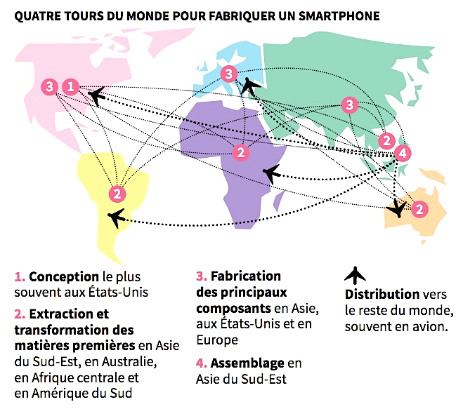
I) L’hypermobilité contemporaine
1.3. Une logique de réseaux
Expressions :
« sociétés nomades », « sociétés en réseaux »
Contexte de
«mobility turn»

Slide 7
I) L’hypermobilité contemporaine
1.3. Une logique de réseaux
ex : une brosse à dent achetée en supermarché : assemblée aux E-U, dont la fabrication met en jeu 11 sites industriels dans 8 pays d’Asie, d’Amérique et d’Europe, dont les 38 composants parcourent 30000 km par air, mer et route
MOBILITE (définition complexe) : notion englobant le mouvement lui-même, tout ce qui le précède, l’accompagne et le prolonge

Slide 8
I) L’hypermobilité contemporaine
1.3. Une logique de réseaux
→ mise en place de réseaux nationaux connectés à l’échelle continentale (européenne) et globale : « un hyperlabyrinthe mobilitaire »
RESEAU : ensemble d’éléments assurant la mise en relation de différents lieux d’un territoire (points : nœud, pôle + lignes : axes, flux)
→ Changement radical du rapport à l’espace ECONOMIQUE, SOCIAL, CULTUREL (« culture mobilitaire »)

Slide 9
La notion de mobilité spatiale
La mobilité spatiale est une composante essentielle de l’organisation des espaces par les sociétés. Elle fait l’objet de nombreuses définitions […].
Dans son acception la plus fréquente, la mobilité est un déplacement, un transfert, d’un « lieu » à un autre. Ce déplacement peut concerner des personnes, des biens matériels et immatériels, des informations. Son unité de mesure, dépendante […] s’évalue par exemple en nombre de passagers et de touristes, en nombre de véhicules, en tonnes de marchandises, en volume des remises (dollars par exemple) des migrants, ou en baud par seconde pour le nombre de symboles transmis par seconde par internet.
Dans le contexte de « mobility turn » (hypermobilité contemporaine), la mobilité devient une totalité englobant le mouvement lui-même, tout ce qui le précède, l’accompagne et le prolonge. La mobilité tient compte de ce fait des stratégies des acteurs et de la virtualité du mouvement. Elle change également la personne qui la pratique.
(source internet, dictionnaire de géographie en ligne : Hypergeo)

Slide 10
La notion de réseau
Un réseau est un ensemble d’éléments matériels, les infrastructures, et immatériels, électromagnétiques (ondes) ou informationnels, assurant la mise en relation de différents lieux d’un territoire et des entités qui les occupent.
Il se compose non seulement d’éléments linéaires, permanents ou temporaires, qui traduisent l’existence de relations et en garantissent la possibilité, mais également d’éléments nodaux [nœuds, pôles, carrefours] nécessaires à l’organisation des flux et au fonctionnement du système dans lequel s’inscrit le réseau.
(source : Hypergeo)

Slide 11
II) Un territoire (français) organisé par les transports

Slide 12
II) Un territoire (français) organisé par les transports
2.1. Inventaire des infrastructures dominantes
ROUTE
VOIE FERREE
TRANSPORT AERIEN
TRANSPORT MARITIME ET FLUVIAL (peu développé en Fr)
RESEAUX IMMATERIELS et INVISIBLES (-> Communiquer)

Slide 13
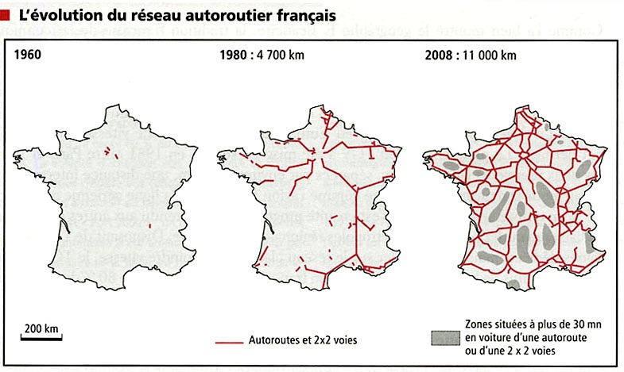

Slide 14
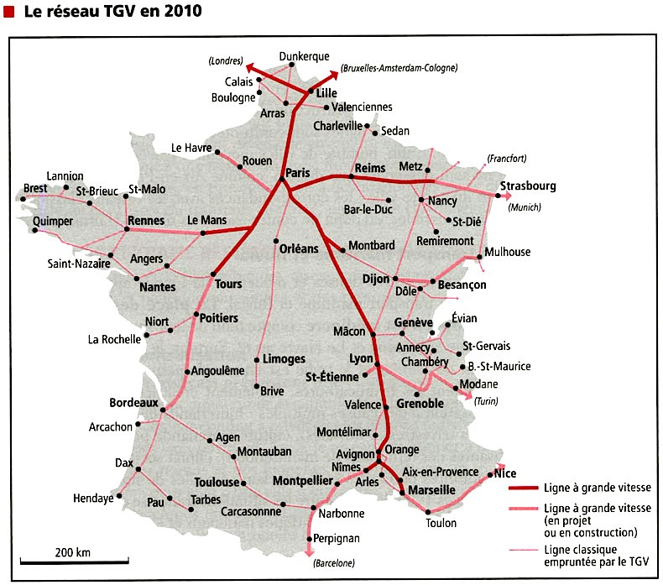

Slide 15
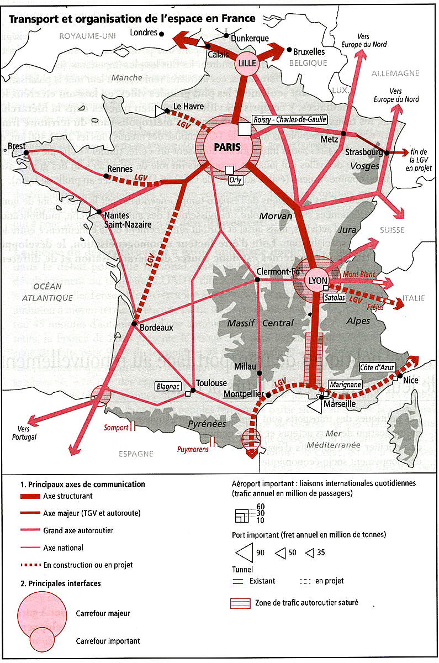

Slide 16
II) Un territoire (français) organisé par les transports
2.2. Un maillage et un trafic en relation avec les lignes de force du territoire
Un réseau centré sur la capitale
L’axe Lille-Paris-Lyon-Marseille
L’ouverture européenne
Peu de liaisons transversales

Slide 17
II) Un territoire (français) organisé par les transports
2.3. L’évolution de la politique des transports et le renouvellement des acteurs
Longtemps, L’Etat seul acteur avec la prédominance d’une logique d’équité à l’échelle nationale
Depuis 30 ans, une multiplication des acteurs (UE, Etat, régions, départements, communes…) avec une logique de compétitivité à l’échelle européenne

Slide 18
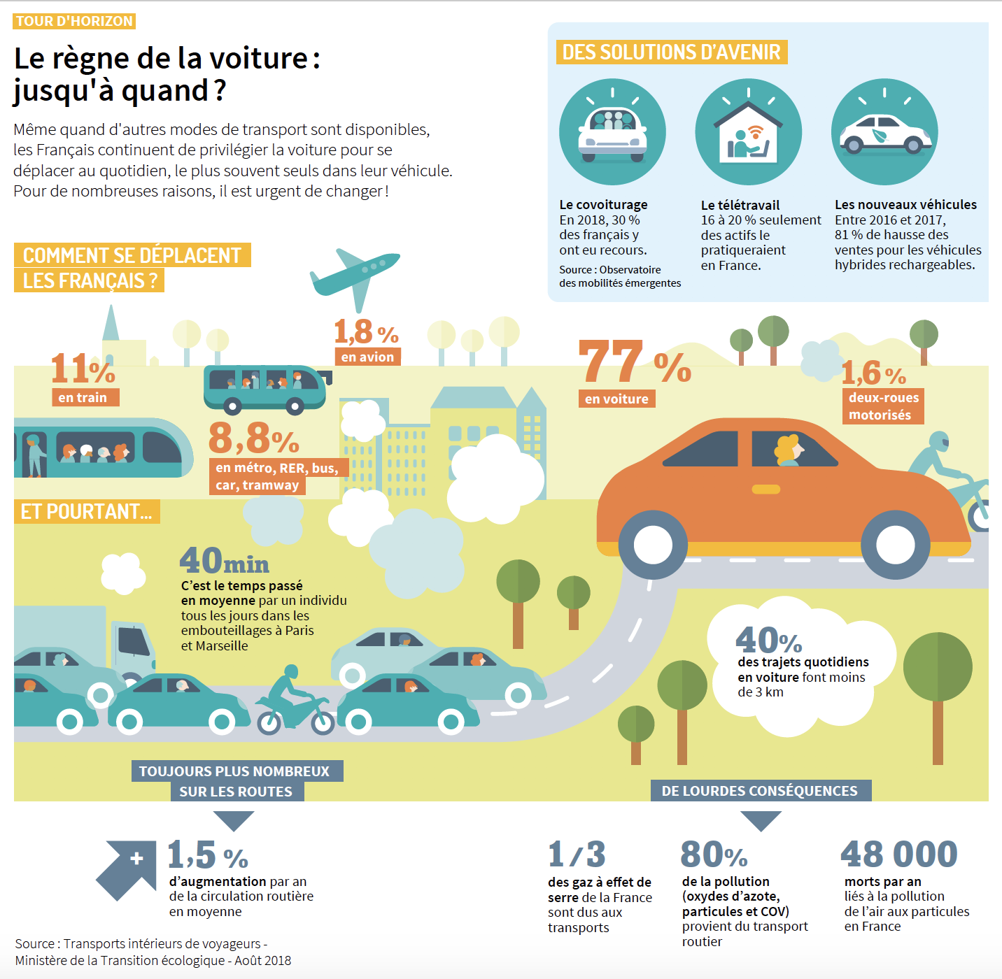

Slide 19
III) Les enjeux de la mobilité
3.1. Le défi environnemental et énergétique
• congestionnement, dépenses énergétiques et surtout nuisances multiples (santé, climat…)
• la politique nationale (ex : plan de déplacements urbains ou PDU obligatoire pour agglomérations de plus de 100000 hab, 100 en 2016 ou encore plan de mobilité pour les entreprises de plus de 100 salariés)
• la politique européenne (réseau transeuropéen de transports ou RTE-T, 1994)

Slide 20
PLM (plans locaux de mobilité) =
PDU (plans de déplacements urbains) + PMR (plans de mobilité rurale)

Slide 21
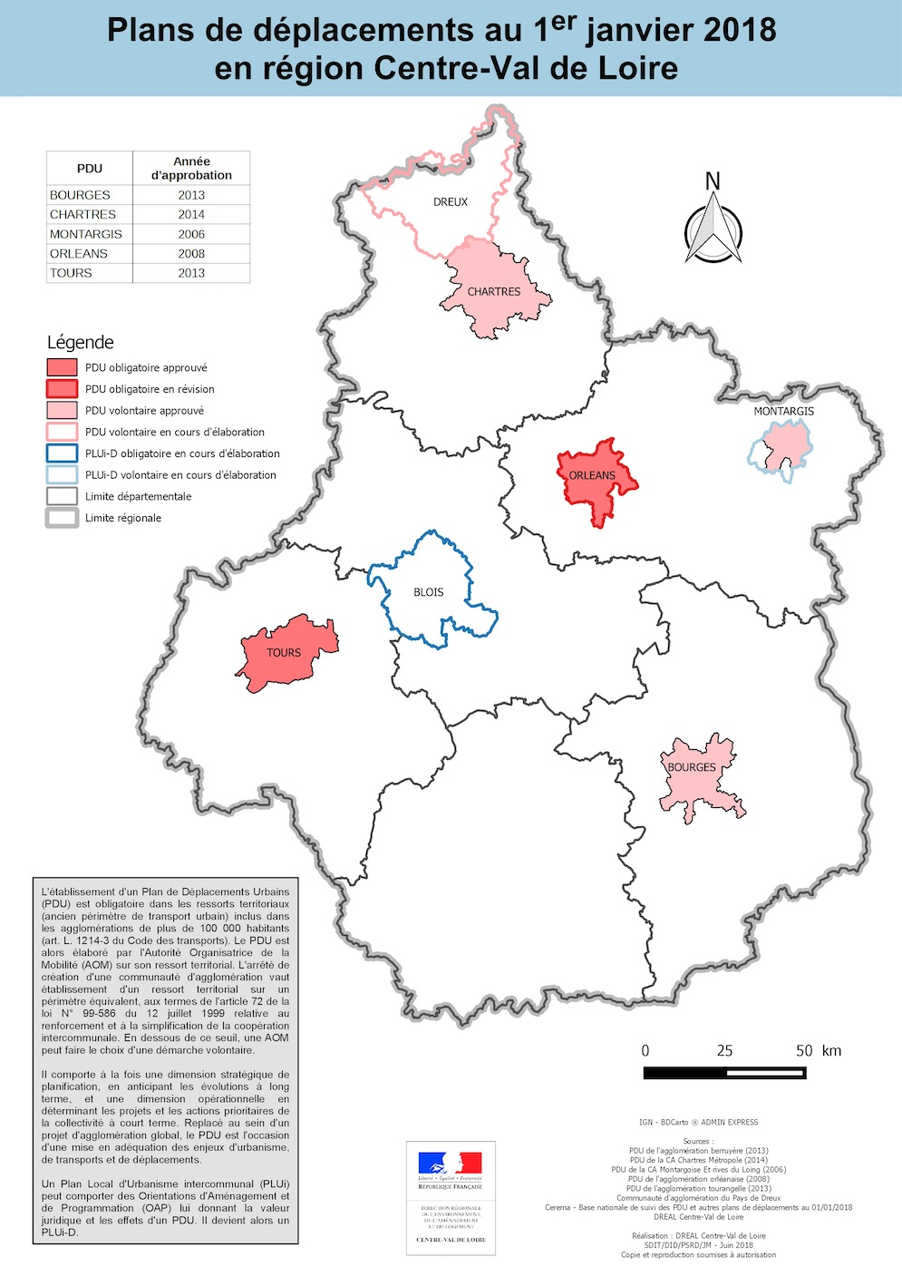

Slide 22
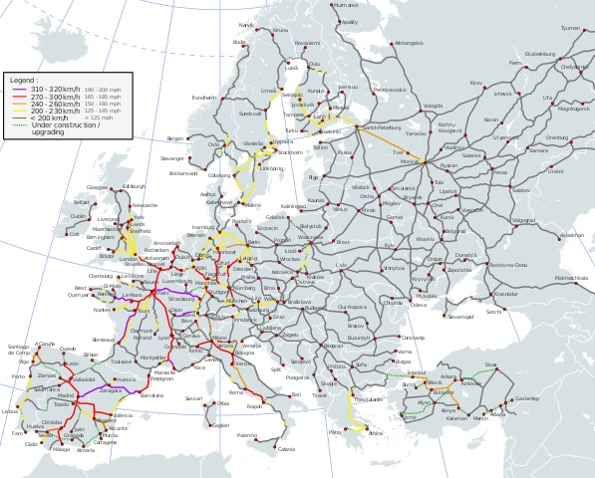
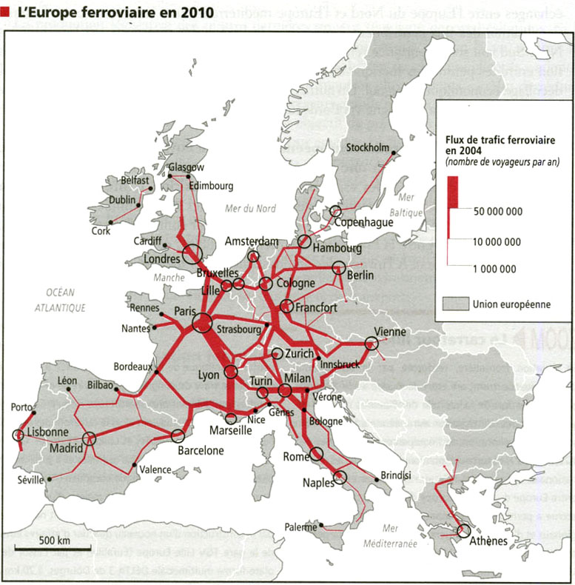

Slide 23
III) Les enjeux de la mobilité
3.2. Les nouvelles mobilités
NOUVELLES MOBILITES : ensemble des nouveaux services de transports capables d’assurer un déplacement en ménageant l’environnement
CIRCULATION DOUCE : déplacement qui respecte l’environnement

Slide 24
III) Les enjeux de la mobilité
3.2. Les nouvelles mobilités
TRAMWAY, METRO, TROLLEYBUS (bus élect.)
VELO(S)-PARTAGE
AUTO-PARTAGE
POINTS DE CONNECTION INTERMODAUX (ex : parcotram à Bordeaux)
CO-VOITURAGE (nouvelle mobilité interurbaine)
cf. vidéo un peu simpliste site consoglob.com

Slide 25
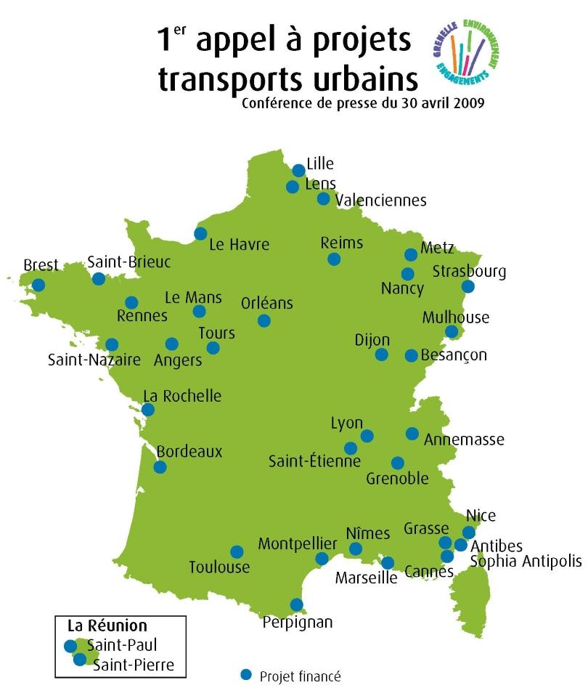
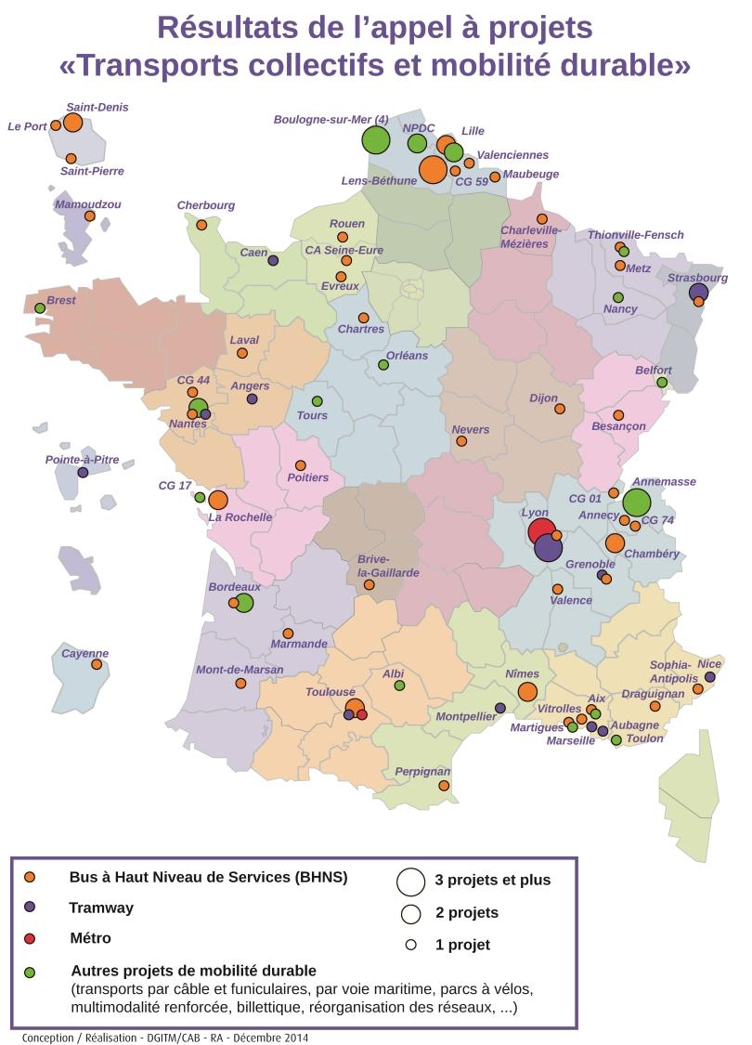
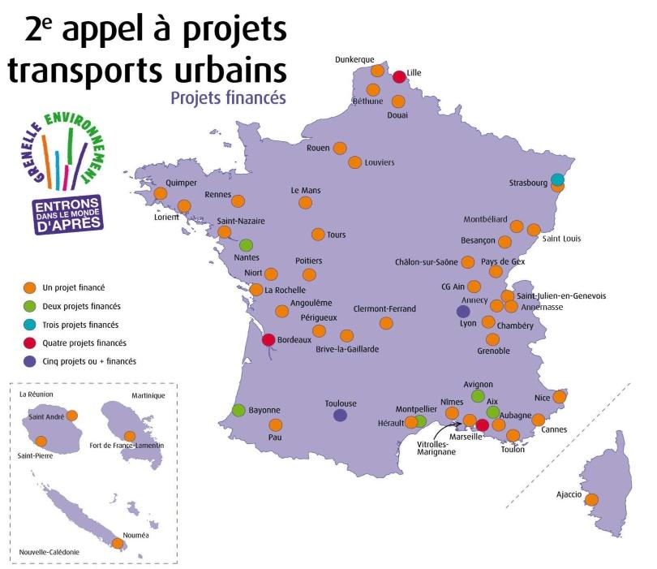

Slide 26
III) Les enjeux de la mobilité
3.3. L’impact de la mobilité sur le développement des territoires
• Un constat : une différenciation territoriale de plus en plus marquée en matière de transport et de mobilité
→ INEGALITES (droit d’accès à…) : d’une logique de justice spatiale de répartition homogène à la logique de justice spatiale mobilitaire (accessibilité comparable)

Slide 27
EXERCICE
Comment se déplacer d’un endroit à un autre sur une courte distance ?
MOYEN(S) (INVENTAIRE) + CHOIX (CRITERES)

Slide 28
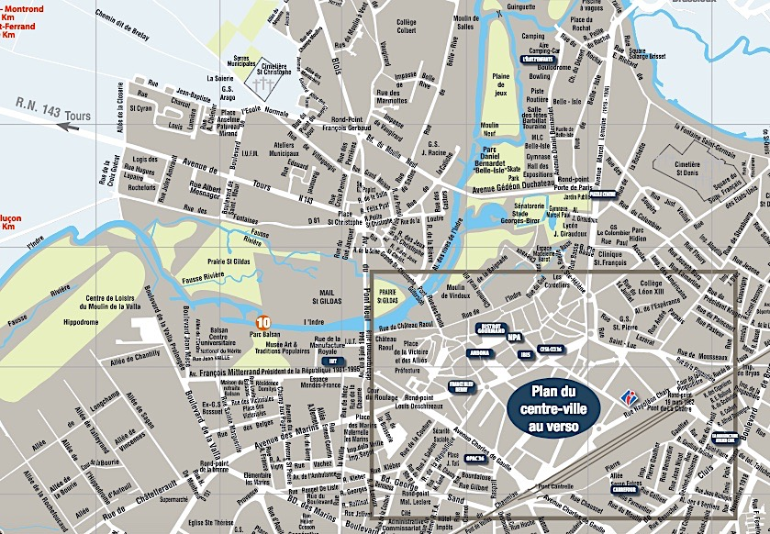
Châteauroux

Slide 29
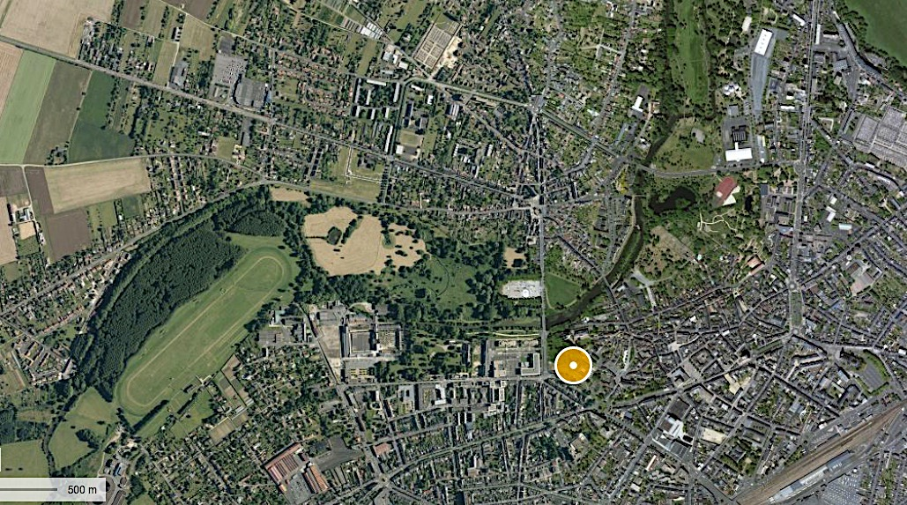

Slide 30
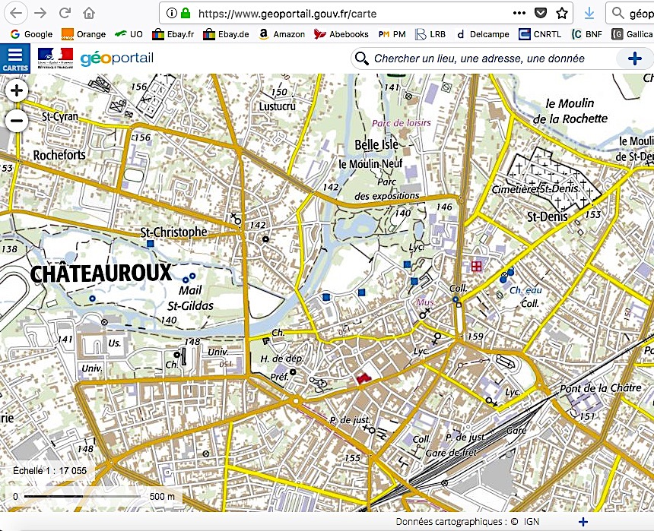

Slide 31
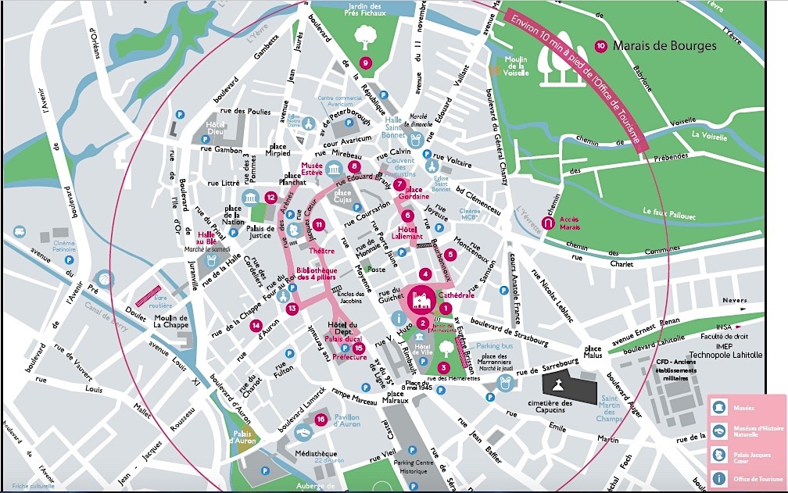
Bourges

Slide 32
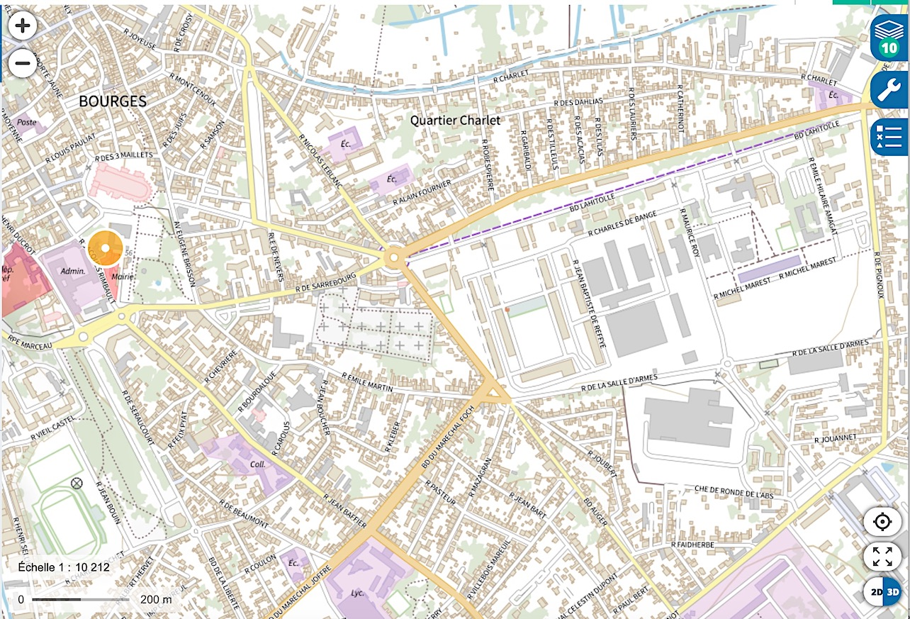

Slide 33
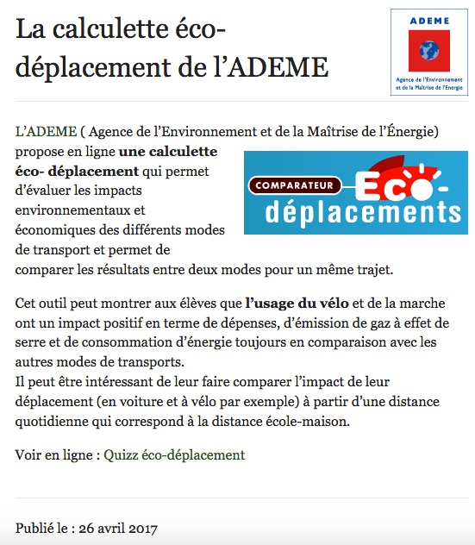
https://agirpourlatransition.ademe.fr/particuliers/bureau/deplacements/calculer-emissions-carbone-trajets
(octobre 2020)

Slide 34
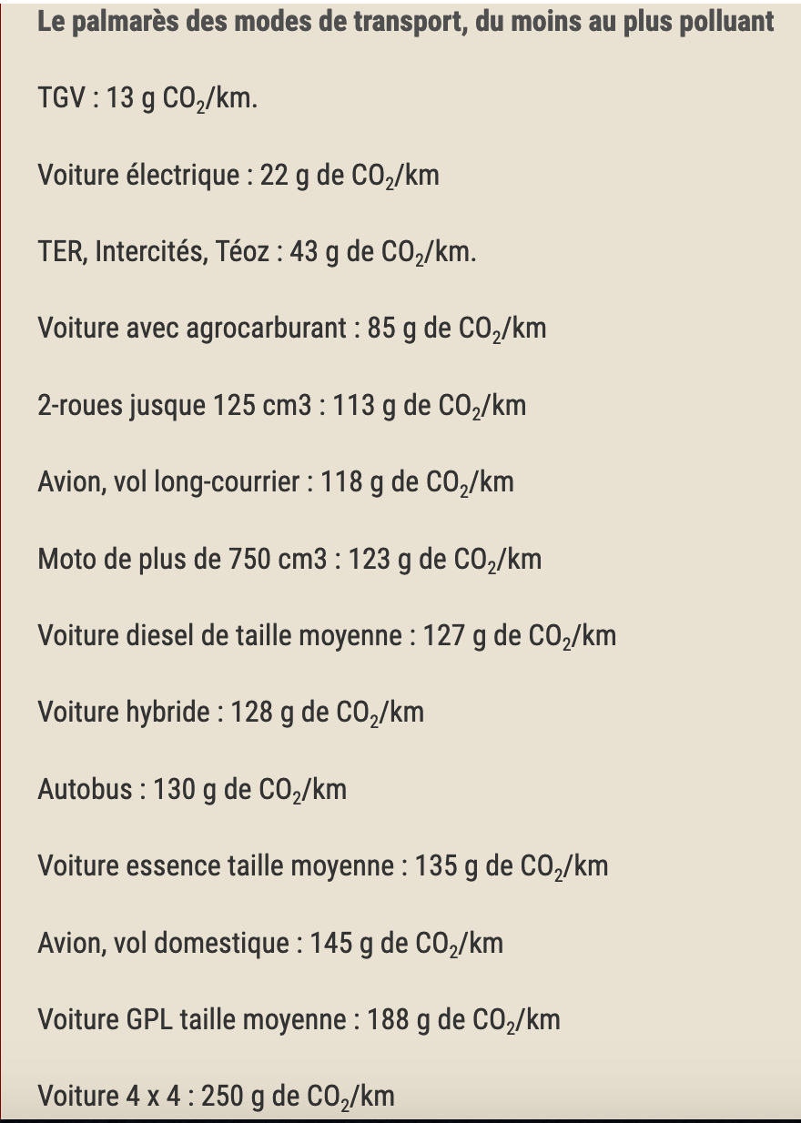
Production moyenne de CO2
L’empreinte carbone : une donnée parmi tant d’autres + un calcul difficile
Mode de transport | gr de CO2/passager/km | Autre source
Marche ou Vélo | 0 | 0
Train TGV | 4 | Tramway 16
Métro | 7 | 23
Train TER | 29 | 34
Bus | 127 | 93
Autocar | 166 | 77
Voiture | 180 | 301

Slide 35
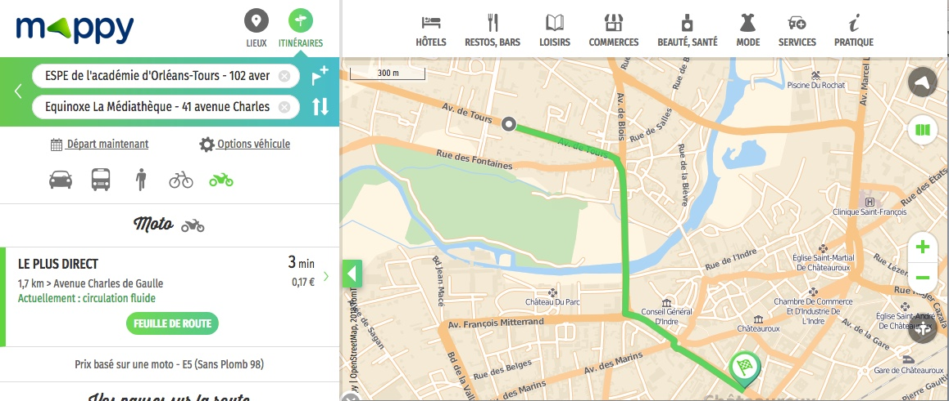
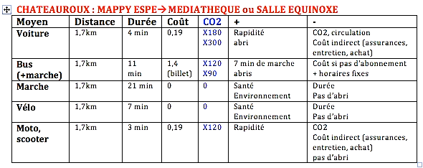

Slide 36
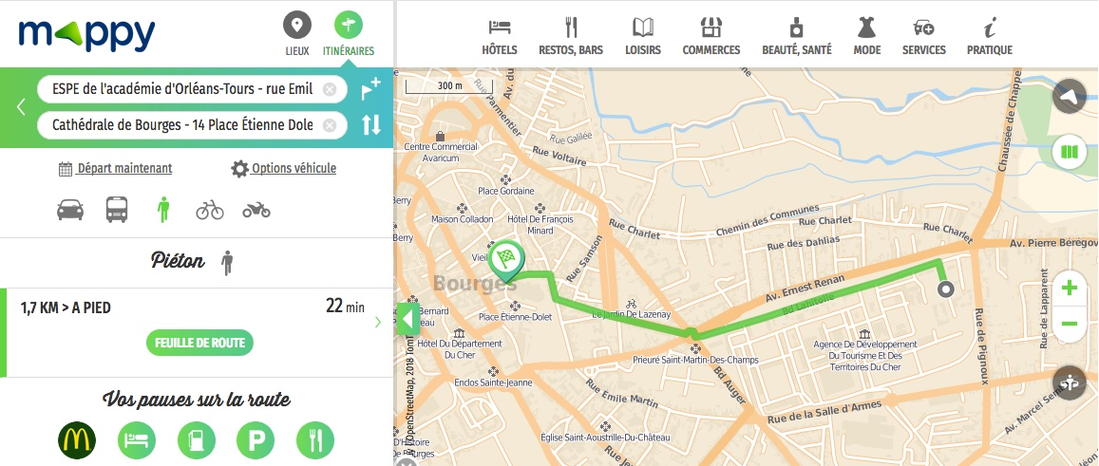
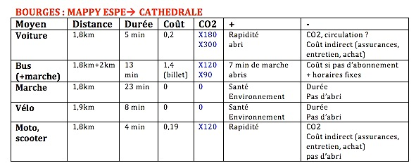

Slide 37
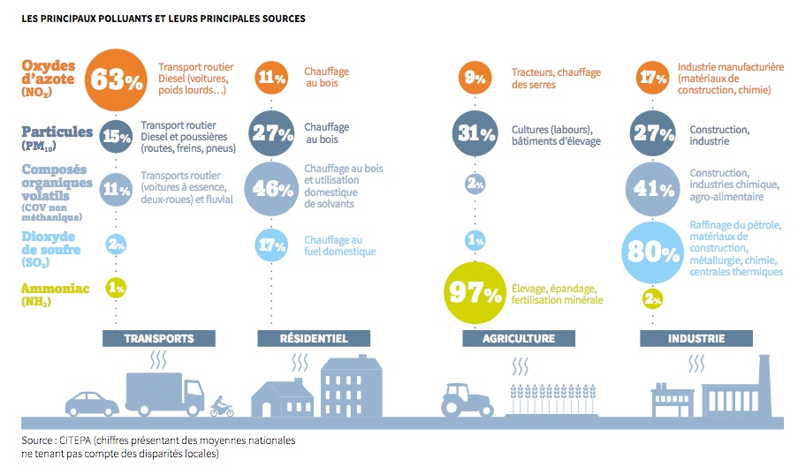

Slide 38
